Slide 1

ĐÁP CA
Ngày 19 tháng 12
Trước lễ Giáng Sinh

Slide 2


Slide 3
Thứ Hai
Ngày 23 tháng 12
Trước lễ Giáng Sinh

Slide 4
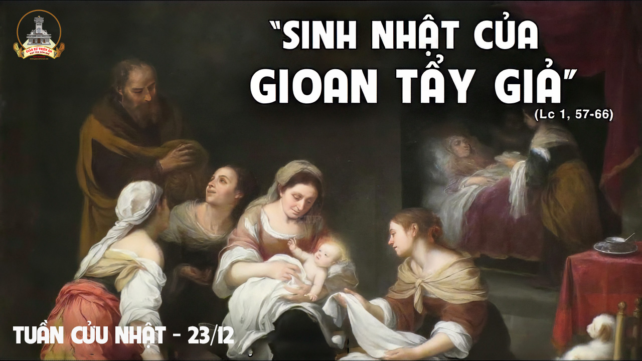

Slide 5
Đáp ca:
Hãy đứng thẳng và ngẩng đầu lên, vì anh em sắp được cứu chuộc.

Slide 6
Alleluia-alleluia:
Lạy Đức Ki-tô là Vua muôn nước, là đá tảng góc tường của toà nhà Giáo Hội. Xin ngự đến và cứu độ con người, Chúa đã lấy đất mà dựng nên.
Alleluia.

Slide 8
Thứ Ba
Ngày 24 tháng 12
Trước lễ Giáng Sinh

Slide 9
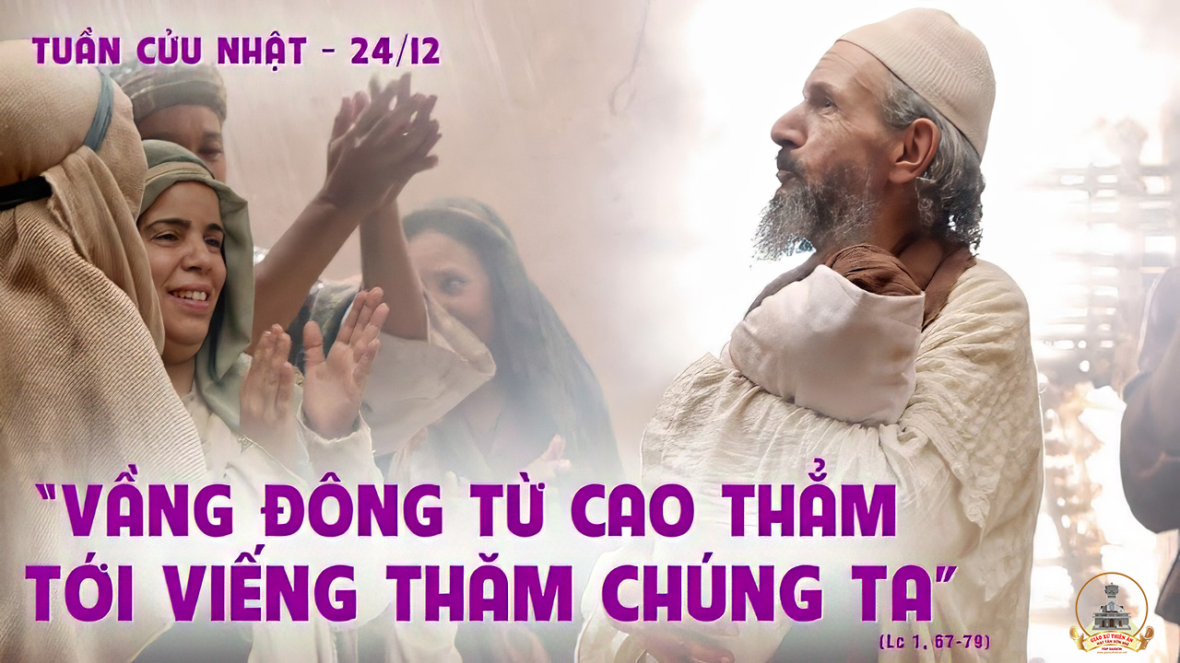

Slide 10
Đáp ca:
Lạy Chúa, tình thương Chúa, đời đời con ca tụng.

Slide 11
Alleluia-alleluia:
Lạy Đức Ki-tô là vầng đông xuất hiện, là hào quang toả ánh sáng muôn đời, là mặt trời chiếu tỏ đường công chính, xin Ngài thương ngự đến soi sáng những ai ngồi nơi tăm tối và trong bóng tử thần.
Alleluia.

Slide 13

Thứ Tư
Ngày 25 tháng 12
Lễ Giáng Sinh

Slide 14


Slide 15
Đáp ca:
Hôm nay chúng ta được ánh sáng bừng lên chiếu rọi vì Chúa đã giáng trần cứu độ chúng ta.

Slide 16
Alleluia-alleluia:
Vinh danh Thiên Chúa trên trời, bình an dưới thế cho loài người Chúa thương.
Alleluia.

Slide 18

Thứ Năm
Ngày thứ hai trong tuần Bát Nhật Giáng Sinh
THÁNH TÊ-PHA-NÔ, TỬ ĐẠO TIÊN KHỞI
lễ kính

Slide 19


Slide 20
Đáp ca:
Trong tay Ngài, lạy Chúa, con xin phó thác hồn con.

Slide 21
Alleluia-alleluia:
Nguyện xin Chúa tuôn đổ phúc lành cho người tiến vào đây nhân danh Chúa ; Đức Chúa là Thượng Đế, Người giãi sáng trên ta.
Alleluia.

Slide 23
Thứ Sáu
Ngày thứ ba trong tuần Bát Nhật Giáng Sinh
THÁNH GIO-AN, TÔNG ĐỒ, TÁC GIẢ SÁCH TIN MỪNG
lễ kính

Slide 24
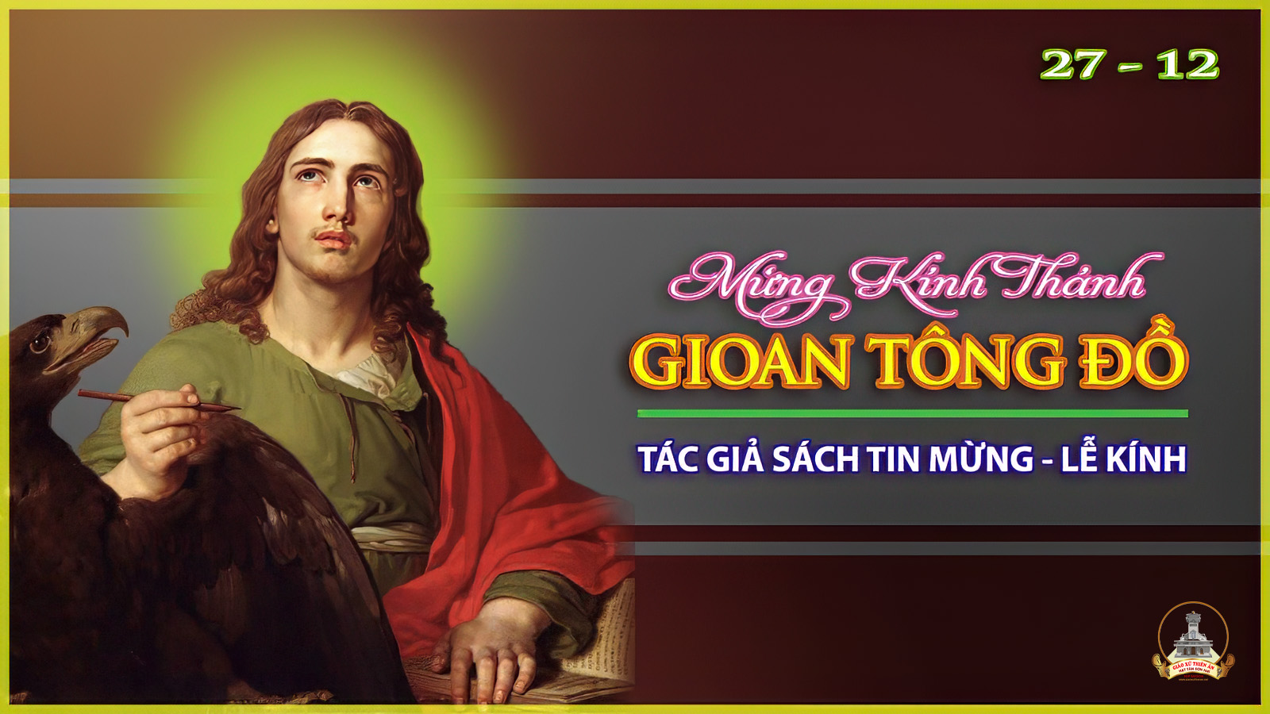

Slide 25
Đáp ca:
Trước nhan thánh Chúa, người công chính hãy vui mừng.

Slide 26
Alleluia-alleluia:
Lạy Thiên Chúa, chúng con xin ca ngợi hát mừng, tuyên xưng Ngài là Đức Chúa. Lạy Chúa, bậc Tông Đồ đồng thanh ca ngợi Chúa.
Alleluia.

Slide 28
Thứ Bảy
Ngày thứ tư trong tuần Bát Nhật Giáng Sinh
CÁC THÁNH ANH HÀI, TỬ ĐẠO
lễ kính

Slide 29
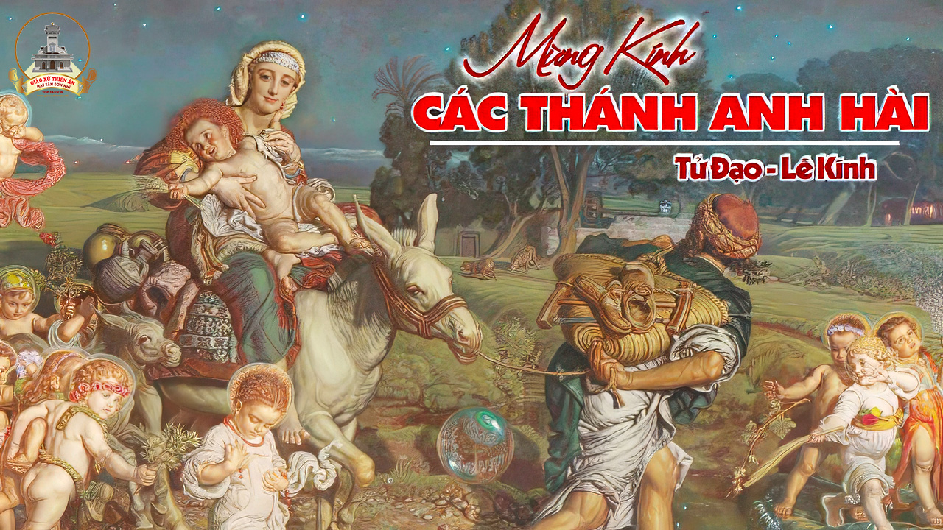

Slide 30
Đáp ca:
Hồn ta tựa cánh chim thoát lưới người đánh bẫy.

Slide 31
Alleluia-alleluia:
Lạy Thiên Chúa, chúng con xin ca ngợi hát mừng, tuyên xưng Ngài là Đức Chúa. Lạy Chúa, đoàn tử đạo quang huy hùng dũng, máu đào đổ ra minh chứng về Ngài.
Alleluia.

